Slide 1
Tender Hack 2026
Помощник заполнения характеристик СТЕ
Помощник
заполнения
характеристик СТЕ
Типичные ошибки в карточке
Опечатки
Единицы
в названиях и значениях
неверные или несовместимые
01
Поставщик описывает товар свободным текстом, а для СТЕ нужны характеристики по КТРУ — подобрать группу и заполнить обязательные поля сложно.
Вне списка
Пропуски
значения не из допустимых КТРУ
обязательных характеристик
Итог: карточки отклоняются, позиции дублируются, сравнивать цены тяжело.
01 / 10
Notes:
Поставщик описывает товар как умеет, одной строкой — например, «Стол письменный 1200 на 700 на 750 миллиметров». Для СТЕ нужны характеристики по КТРУ. Код КТРУ — это группа товаров, а не конкретный товар: подобрать правильную группу и заполнить её обязательные характеристики сложно. Типичные ошибки: опечатки, неверные единицы, значения вне допустимого списка, пропущенные обязательные характеристики. Итог — карточки отклоняются, позиции дублируются, сравнивать цены тяжело.

Slide 2
Tender Hack 2026
Помощник заполнения характеристик СТЕ
Код КТРУ — это группа товаров, а не один товар
Одну СТЕ предлагают многие поставщики, каждый по своей цене — из этих цен считается референтная.
01
02
03
04
Код КТРУ
→
СТЕ
→
Цены поставщиков
→
Референтная цена
Группа однородных товаров со своим списком обязательных характеристик
Позиция внутри группы с заполненными значениями характеристик
На одну СТЕ свои цены ставят многие поставщики
Рассчитывается из цен многих поставщиков на одну СТЕ
Поэтому важно не плодить дубли СТЕ: правильная привязка к карточке объединяет предложения и делает референтную цену точнее.
02 / 10
Notes:
Важно: код КТРУ — не один конкретный товар, а группа однородных товаров со своим списком обязательных характеристик. Конкретная СТЕ — позиция внутри группы с заполненными значениями. Одну и ту же позицию продают многие поставщики, каждый по своей цене; из этих цен считается референтная. Если карточка заполнена правильно и дубли не плодятся, цены честно сравниваются.

Slide 3
Tender Hack 2026
Помощник заполнения характеристик СТЕ
Из свободного текста — в проверенную таблицу
Бейдж источника
01
У каждой характеристики: КТРУ, Портал или Новая.
02
Подсказки
Пользователь вводит описание — сервис выделяет характеристики и сразу показывает их в редактируемой таблице.
Что не так и что ожидается; исправление в один клик, недостающие обязательные — кнопкой.
03
Воронка сужения
Пример ввода
Сколько кодов КТРУ осталось после каждого шага и почему.
«Стол письменный 1200 на 700 на 750 миллиметров»
04
Автопересчёт
Любая правка пересчитывает результат (≈600 мс задержки ввода).
03 / 10
Notes:
Пользователь вводит описание — сервис выделяет характеристики и сразу показывает их в редактируемой таблице. У каждой характеристики бейдж источника: КТРУ, Портал или Новая. Подсказки объясняют, что не так и что ожидается, и дают варианты исправления в один клик; недостающие обязательные характеристики добавляются кнопкой. Воронка показывает, сколько кодов КТРУ осталось после каждого шага и почему. Любая правка пересчитывает результат автоматически, задержка ввода около 600 мс.

Slide 4
Tender Hack 2026
Помощник заполнения характеристик СТЕ
Интерфейс: всё на одном экране
Бейджи
≈600 мс
355 → 2
27 м → 27 мм
Источник характеристики
Редактируемая таблица
Воронка сужения
Подсказки
КТРУ — есть в спецификации кода, вкл. незаполненные обязательные
Портал — совпало с характеристиками портала
Новая — не найдена, идёт на модерацию
Любое значение правится прямо в таблице
После правки всё пересчитывается заново
Домен → наименование → ОКПД2 → характеристики
На каждом шаге: сколько кодов осталось и почему
Что не так и что ожидается
До трёх вариантов исправления в один клик
КТРУ
Портал
Новая
04 / 10
Notes:
Бейдж «КТРУ» — характеристика есть в спецификации выбранного кода, сюда же попадают незаполненные обязательные. «Портал» — имя совпало с характеристиками из выгрузок портала. «Новая» — не нашли ни там, ни там; такая характеристика идёт на модерацию. Таблица редактируется прямо на месте, после правки всё пересчитывается. Воронка: например, для кресла 355 кодов мебели → 2 по наименованию. Подсказки: «длина ключа 27 метров» — система скажет, что это нереально, и предложит «27 мм» или «27 см».

Slide 5
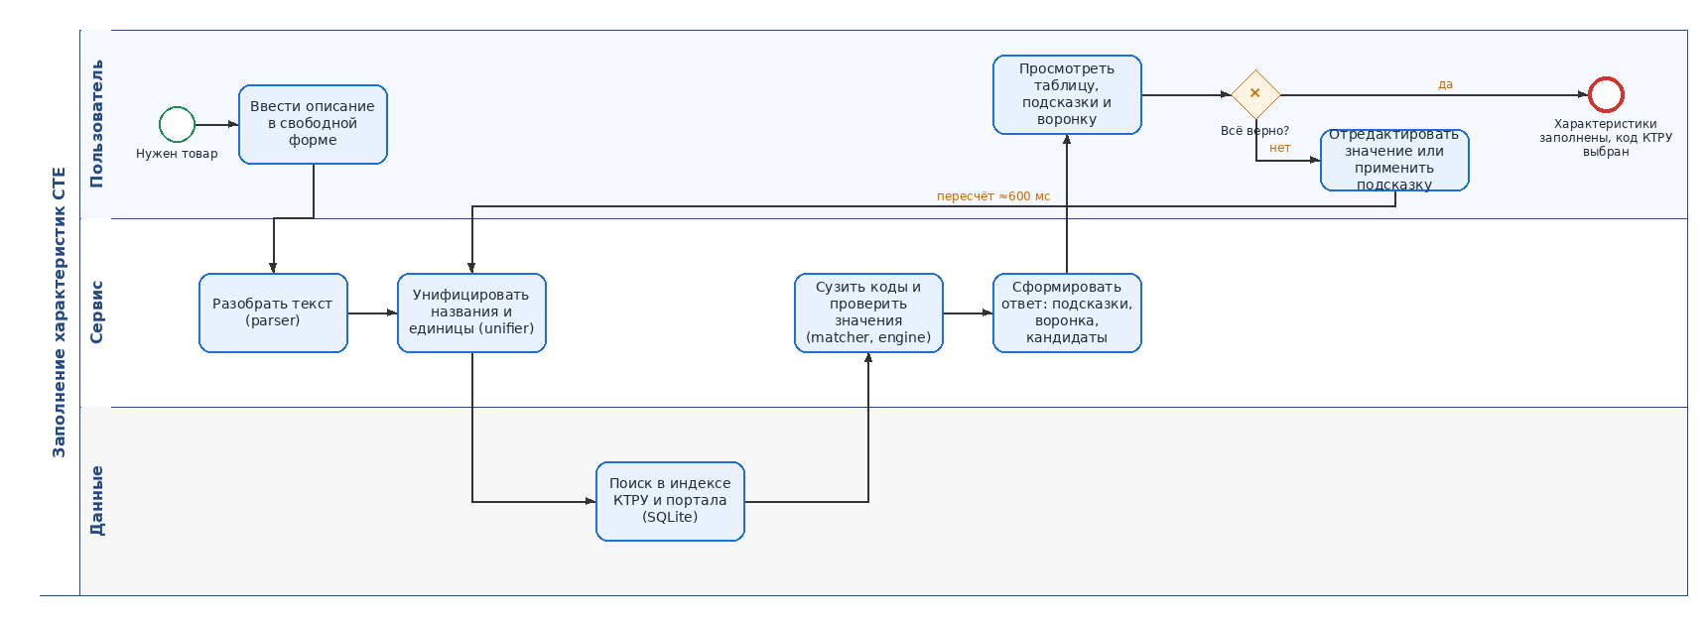
Tender Hack 2026
Помощник заполнения характеристик СТЕ
Процесс: «правка → пересчёт» до подтверждения
Дорожки: Пользователь / Сервис / Данные. Исходник: docs/process.bpmn (Camunda Modeler / bpmn.io).
05 / 10
Notes:
Три дорожки: Пользователь, Сервис, Данные. Пользователь вводит описание в свободной форме; сервис разбирает текст (parser), унифицирует названия и единицы (unifier), ищет в индексе КТРУ и портала (SQLite), сужает коды и проверяет значения (matcher, engine) и формирует ответ: подсказки, воронку, кандидатов. Цикл «правка → пересчёт» повторяется, пока пользователь не подтвердит результат. Исходник — docs/process.bpmn, открывается в Camunda Modeler или bpmn.io.

Slide 6
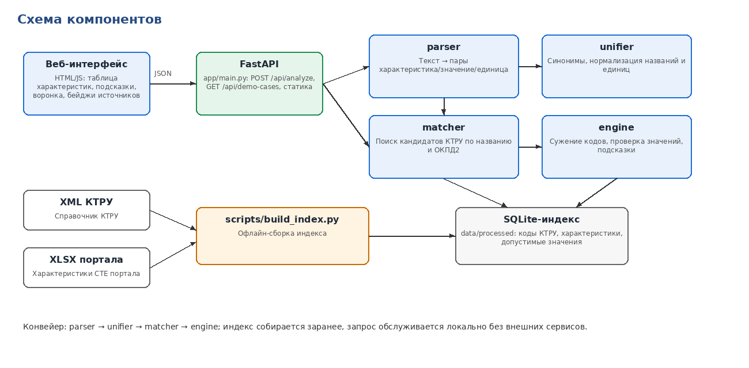
Tender Hack 2026
Помощник заполнения характеристик СТЕ
Архитектура: конвейер модулей и заранее собранный индекс
Веб-интерфейс (HTML/JS) → FastAPI → parser → unifier → matcher → engine
SQLite-индекс собирается заранее скриптом build_index.py из XML КТРУ и выгрузки XLSX портала
Запрос обслуживается локально, без внешних сервисов
06 / 10
Notes:
Веб-интерфейс на HTML/JS отправляет JSON в FastAPI: POST /api/analyze. Дальше конвейер: parser — текст в пары «характеристика — значение — единица»; unifier — синонимы и нормализация; matcher — поиск кандидатов КТРУ по названию и ОКПД2; engine — сужение кодов, проверка значений, подсказки. SQLite-индекс собирается заранее скриптом scripts/build_index.py из XML КТРУ и выгрузки XLSX портала. Запрос обслуживается локально, без внешних сервисов.

Slide 7
Tender Hack 2026
Помощник заполнения характеристик СТЕ
Технологии: почему без LLM
Py
DB
≠AI
JS
Python + FastAPI
SQLite
Правила, не LLM
Чистый HTML/JS
Быстрая разработка, контракт через Pydantic, автодокументация API
Один файл без отдельного сервера, быстрый поиск по справочнику, легко в Docker
Детерминированно и объяснимо: у каждого сужения есть причина. Офлайн, без утечки данных
Нет сборки, легко встроить в портал, стиль Портала поставщиков
ТЗ запрещает облачные LLM API; локальная модель допустима (до 40 ГБ VRAM), но задача сводится к сопоставлению с закрытым справочником — правила дают объяснимый результат и ничего не выдумывают.
07 / 10
Notes:
Python + FastAPI — быстрая разработка, Pydantic проверяет контракт, документация API генерируется сама. SQLite — один файл, без отдельного сервера, быстрый поиск по справочнику, легко упаковать в Docker. Почему без нейросетей: скорость — медиана около 50 мс; каждое решение можно объяснить; работает без интернета; ничего не выдумывает — всё из справочника КТРУ и данных портала. ТЗ запрещает облачные LLM API. Чистый HTML/JS — нет сборки, легко встроить в портал.

Slide 8
Tender Hack 2026
Помощник заполнения характеристик СТЕ
Код в топ-3: 100% на основном наборе, 98% на отложенном
Цифры на текущей версии · main 0c9b8c7
Основной набор · 45 кейсов
Метрика | Значение
Статус верный (отложенный) | 43/45 · 96%
Мебель / инструменты / одежда | 15/15 · 15/15 · 13/15
Ложные тревоги на чистых | 1/42
Время ответа: медиана | ~50 мс
Время ответа: p95 | ~100–115 мс
Чистая сборка индекса | 71 с
98%
100%
код на 1-м месте · 44/45
код в топ-3 · 45/45
Отложенный набор · 45 новых, код не подстраивался
96%
98%
Время — замер eval-скрипта qa/run_eval.py
код на 1-м месте · 43/45
код в топ-3 · 44/45
Демо: мебель, одежда, инструменты
Таблица с бейджами, правка в один клик, воронка N → M → 1.
08 / 10
Notes:
Цифры на текущей версии (main 0c9b8c7, эталонные ответы зафиксированы до прогона). Основной набор, 45 кейсов: верный код на первом месте 44 из 45 — 98%, в тройке — все 45. Отложенный набор — 45 новых позиций, под которые код не подстраивался: на первом месте 43 из 45 — 96%, в тройке 44 из 45 — 98%, статус верный 43 из 45. По доменам: мебель 15 из 15, инструменты 15 из 15, одежда 13 из 15. Ложных тревог на чистых кейсах — 1 из 42. Скорость: медиана около 50 мс, p95 около 100–115 мс по замеру eval-скрипта; чистая сборка индекса — 71 с. Демо: мебель, одежда, инструменты — от свободного текста до кода КТРУ; показываем таблицу с бейджами, исправление в один клик и воронку N → M → 1.

Slide 9
Tender Hack 2026
Помощник заполнения характеристик СТЕ
Ограничения и план развития
Три домена: мебель, одежда, инструменты
Итог иногда — 2–3 похожих кода; система говорит, что уточнить
Близкие наименования иногда путаются
Слабое место — внесённые ошибки пойманы 19/30: единицы 8/8, нереалистичные числа 7/8, опечатки 4/7, несуществующие значения 0/7.
План
01
02
03
04
Несуществующие значения
Postgres
Новые домены
Обновление КТРУ
Ловить значения, которых нет в справочнике, — следующий шаг
pg_trgm и GIN-индексы для нечёткого поиска по всему каталогу
Расширение словарями и данными — без смены архитектуры
Пересборка индекса по расписанию с атомарной подменой
09 / 10
Notes:
Честно об ограничениях: пока три области товаров; итог иногда — не один код, а 2–3 похожих варианта, и тогда система прямо говорит, какую характеристику уточнить; близкие наименования иногда путаются. Слабое место — внесённые ошибки: поймали 19 из 30. Единицы 8 из 8, нереалистичные числа 7 из 8, опечатки 4 из 7, а несуществующие значения — 0 из 7: это следующий шаг. Дальше — Postgres с pg_trgm и GIN-индексами, пересборка индекса по расписанию с атомарной подменой, расширение на новые домены словарями и данными без смены архитектуры.

Slide 10
Tender Hack 2026
Помощник заполнения характеристик СТЕ
Команда и роли
Процесс с дорожками — на BPMN; приёмка изменений — через PR.
01
[Имя] — [роль]
02
[Имя] — [роль]
Координация и интеграция
Ядро КТРУ
Приёмка и интеграция через PR
Разбор, унификация, сужение кодов
03
[Имя] — [роль]
04
[Имя] — [роль]
Интерфейс и защита
Тестирование и качество
UI в стиле портала, BPMN, документация, презентация
Тест-кейсы и метрики QA
10 / 10
Notes:
Роли: координация и интеграция через PR; ядро КТРУ — разбор, унификация, сужение кодов; интерфейс, документация и защита — UI в стиле портала, BPMN, презентация; тестирование и качество — тест-кейсы и метрики. Перед защитой вписать имена вместо плейсхолдеров.

